Slide 1
Business Marketing Presentation
비즈니스 마케팅
프레젠테이션
마케팅팀 매니저 이수진
+123-456-7890
www.reallygreatsite.com

Slide 2
CONTENTS
01
프로젝트 목표
02
시장분석
03
프로젝트 진행
04
핵심 성과 지표
05
프로젝트 성과
06
프로젝트 발전 방향
01

Slide 3



프로젝트 목표
브랜드 인지도 향상
제품 판매량 증가
타깃 고객 확보
광고, 마케팅 전략, 소셜 미디어 활용, 그리고 고품질의 제품 또는 서비스 제공
제품 판매량 증가를 위해 품질 좋은 제품과 효과적인 마케팅 전략의 조화
제품이나 서비스를 지속적으로 개선하고, 고객과의 소통을 유지
02

Slide 4

시장분석
강력한 브랜드 인지도 및 높은 고객 충성도
디지털 마케팅 경험과
전문 인력의 부족
S
W
O
T
소비자의 온라인 쇼핑 및 디지털 콘텐츠 소비 증대
경쟁사들이 공격적인
디지털 마케팅 캠페인
03

Slide 5
프로젝트 진행
01
02
03
04
시장 조사 및 분석
마케팅 전략 수립
실행 계획 수립
실행 및 평가
목표 고객층 분석, 경쟁 제품 연구, 시장 트렌드 파악
제품 포지셔닝, 차별화 전략 도출, 마케팅 믹스(4P) 전략 수립
구체적인 마케팅 캠페인 계획, 타임라인 설정, 예산 책정
마케팅 캠페인 실행, 성과 측정 및 분석, 피드백 반영 및 전략 조정
04

Slide 6
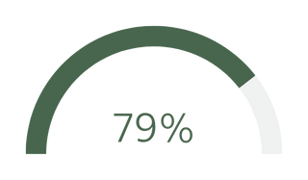
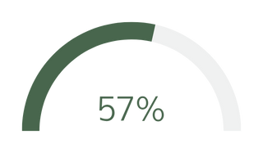
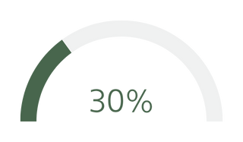
핵심 성과 지표
브랜드 인지도
판매량
고객 참여
신제품의 인지도 상승
초기 판매 촉진 및
매출 목표 달성
소비자와의 상호작용 및
참여도 증가
05

Slide 7
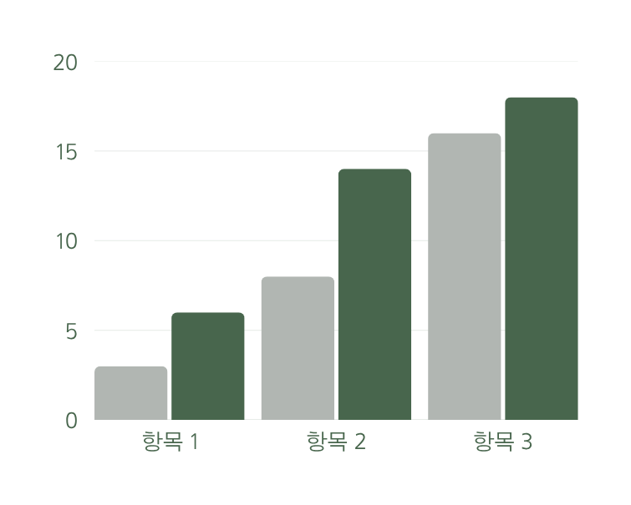
프로젝트 성과
매출액, 브랜드 인지도, 고객 충성도
프로젝트 성과로는 증가한 매출액이나 수익, 브랜드 인지도의 향상, 고객 충성도 증가, 새로운 고객 유치율 증가 등이 있습니다.
06

Slide 8
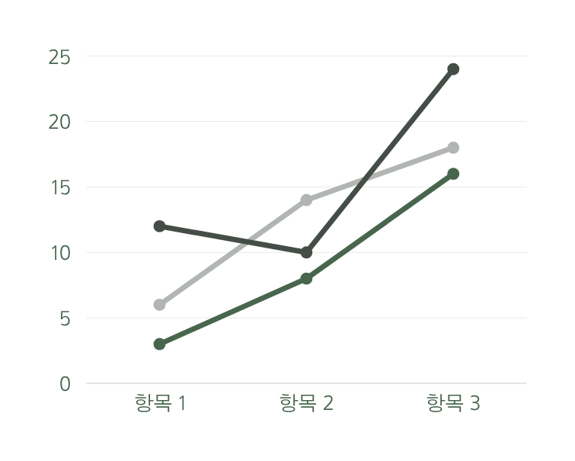
프로젝트 성과
01
신제품의 인지도 상승
02
매출 목표 달성
03
소비자의 참여도 증가
07

Slide 9

프로젝트
발전방향
고객 중심 마케팅 전략 강화 및 장기적인 관계 구축
새로운 기술의 활용을 통한 혁신적인 프로젝트 실행
기업 가치와 영향력을 통한 지속 가능한 마케팅 실행
08

Slide 10
Thank you
감사합니다
마케팅팀 매니저 이수진
+123-456-7890
www.reallygreatsite.com

